Slide 1
Module d’hématologie 4ème année médecine LYMPHOME DE HODGKIN
Présenté par Dr SARI HASSOUN.N
TLEMCEN LE 08.01.2017

Slide 2
Objectifs
Définir le lymphome de hodgkin
poser le diagnostic positif
Etablir un bilan d’extension et un bilan d’évolutivité
Classer le LDH
connaitre le principe du traitement du LDH

Slide 3
I-Définition:
Le lymphome de hodgkin est une hémopathie maligne rentrant dan le cadre des syndromes lymphoprolifératifs caractérisé par:
Prolifération maligne du tissu lymphoïde
Destruction de l’architecture ganglionnaire
Présence des cellules de Reed-Sternberg (CRS) « pathognomonique »
Granulome inflammatoire
Une sclérose a des degrés variables.
II. Epidémiologie
Son incidence est de 1à2 cas /100000H en France elles est de 0.73/100000Hen Algérie.
Le pic de fréquence vers la 3ème décennie. Un 2ème pic après 50 ans.
Prédominance masculine
III-Etiologie : inconnue, certains facteurs ont été incriminés
a- EBV virus ++
b-facteurs environnementaux
c- prédisposition génétique: cas familiaux

Slide 4
IV. Physiopathologie
La cellule de Reed-Sternberg est une cellule maligne spécifique de la maladie de Hodgkin développée aux dépens d’une cellule lymphoïde de la lignée B.
le mode d’extension de la maladie explique le tableau clinique et conditionne le choix du thérapeutique; avec un début le plus souvent unifocal. l’extension se fait selon trois voies :
La voie lymphatique (voie principale) : extension ganglionnaire de proche en proche aux territoires ganglionnaires adjacentes.
La voie hématogène : à l’origine de l’atteinte splénique et viscérale(moelle, poumon, foie…
L’Extension par contiguïté à partir d’adénopathie sous-jacente vers un organe de voisinage

Slide 5
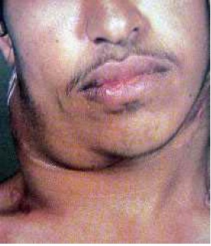
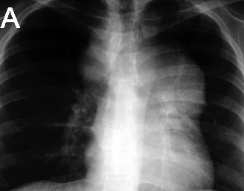
V. Etude clinique:
A-Circonstance de découverte :
Adénopathies superficielles 80%des cas . Par ordre de fréquence: cervicale ou sus claviculaire ˃axillaire ˃ inguinale.
Adénopathies indolores, mobiles, fermes, asymétriques ,non inflammatoires, non compressives.
ADP profondes : masse médiastinale (TTx de face), Révélée par une toux, une dyspnée, une dysphonie voir un syndrome cave supérieur. Des ADP abdominales révélées par une échographie abdominale.
Signes généraux : fièvre, amaigrissement, sueurs nocturnes rarement un prurit intense
Prurit : peut précèdera les autres signes de plusieurs semaines

Slide 6
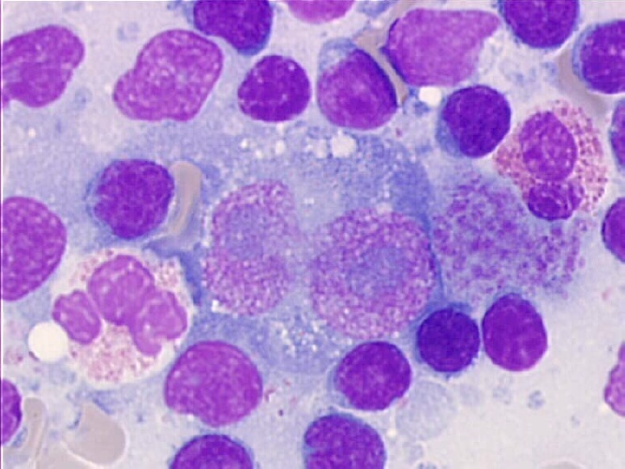
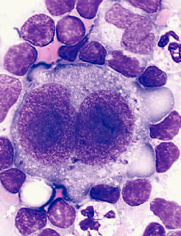
b/ Diagnostic positif:
A- Cytoponction ganglionnaire: oriente le diagnostic en mettant en évidence
Un granulome inflammatoire: renfermant des Lymphocytes, PNN, PNEo, histiocytes
cellule de Reed-Sternberg: grande cellule de 50µ de diamètre à noyau bilobé avec une chromatine finement réticulée et des nucléoles volumineux et basophiles donnant un aspect en œil de hibou.

Slide 7
b. Biopsie ganglionnaire : Indispensable au diagnostic +++ permet l’étude histologique et immunohistologique. confirme le diagnostic et précise le type LH
L’histologie retrouve
une destruction de l’architecture ganglionnaire ;
la présence de de cellules de Reed-Sternberg,
La présence d’un granulome inflammatoire.
Sclérose +/- importante
Immunohistochimie :
LDH classique : Les cellules de Reed-Sternberg expriment les antigènes CD15 ,CD30
Dans le paragranulome nodulaire de Poppema et Lennert: CD20+, CD19+, CD15-, CD30-
C-Classification histologique :l'OMS a subdivisé les lymphomes de Hodgkin en deux types principaux :
1- Paragranulome nodulaire de Poppema et Lennert
2- LH classique : subdivisé en quatre sous types:
Type 1 : à prédominance lymphocytaire
Type 2 : à sclérose et nodulaire (+++ fréquente)
Type 3: à cellularité mixte
Type 4 : à déplétion lymphocytaire

Slide 8
C- Bilan d’extension :
Clinique :a- Palpation de toutes les aires ganglionnaires
b- Rechercher une SPMG et une HPMG
c- Examen ORL : à la recherche de l’atteinte de l’anneau de Waldeyer et du cavum.
Radiologie:
a- Radiographie thoracique de face: à la recherche des ADP médiastinales, calculer le rapport masse médiastinale/thorax (IMT), rechercher une atteinte pulmonaire.
b- Scanner thoracique et abdominal: à la recherche des ADP profondes et les atteintes viscérales.
c- PET-SCANN: par FDG permet d’apprecier l’extension de la maladie
biologie : Phosphatase alcaline (PA) : un taux > 2 x la normale est en faveur d’une atteinte hépatique mais c’est la PBF qui confirme le diagnostic.
BOM : à la recherche d’une atteinte de la moelle osseuse

Slide 9
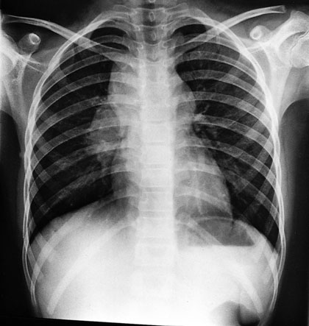
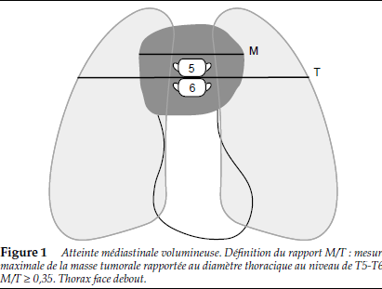
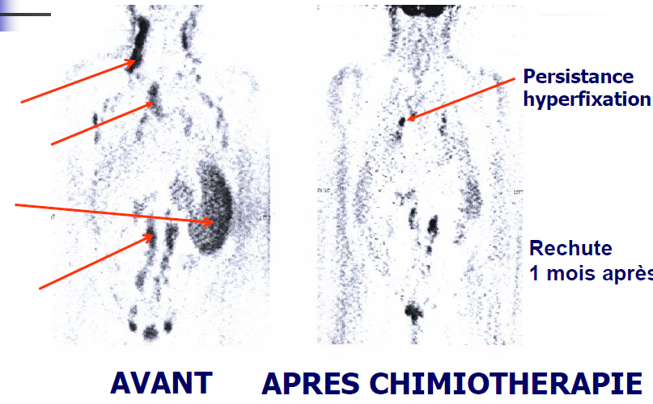

Slide 10
Autres examens:
Selon les signes d’appel ou les localisations:, scintigraphie osseuse, biopsie hépatique
Bilan pré thérapeutique: fonction rénale, hépatique, groupage rh, sérologie virale, echocoeur…

Slide 11
D- bilan d’évolutivité :
Clinique: les signes généraux
- Fièvre>38° sans preuve infectieuse de plus de 1 semaine
- Sueurs profuses nocturne
- Amaigrissement important>10% du poids du corps dans les 6 derniers mois.
E- Classification anatomo-clinique:
Classification de ANN ARBOR modifiée par COTSWOLD
Stade I : atteinte d’un seul territoire ganglionnaire
Stade II: Atteinte deux ou plus de territoires ganglionnaires de même coté du diaphragme.
Stade III (III1, III2): Atteinte ganglionnaire de part et d’autre du diaphragme
Stade IV: Atteinte d’un ou plusieurs viscères (Moelle, Foie, poumon) avec ou sans atteinte ganglionnaire associée.
A: absence des signes généraux
B: présence un ou plus de signes généraux
S: atteinte splénique
X: masse tumorale importante (IMT>0,35 ou ADP> 10 cm)
E: atteinte d’un seul viscère contigu

Slide 12
E.DIAGNOSTIC DIFFÉRENTIEL:
Devant des adénopathies localisées:
Tuberculose ganglionnaire - une adénite bactérienne ou virale
affections malignes, lymphome non hodgkinien ou métastases ganglionnaires, thymome.
Devant des symptômes généraux: maladie infectieuse ou inflammatoire,
Devant un prurit :une gale ou une allergie,
Devant une SPM isolée: hypertension portale, anémie hémolytique, Sd myéloprolifératif.
VI. Pronostic : plusieurs facteurs pronostiques conditionnent le choix thérapeutique:
stades localisés : EORTC prend en compte l’Age, VS, nombre d’aires ganglionnaire, IMT, masse bulky(>7cm).
Stade disséminés : IPS (international pronostic score) prend en compte: âge, sexe, stade, Hémoglobine, albumine, taux de lymphocytes et des globules blanc.

Slide 13
VII-Traitement:
But : obtenir une rémission voir la guérison ( chimiothérapie réduit la tumeur, la radiothérapie curatrice)
moyen :
chimiothérapie: des polychimiothérapies séquentielles administrées en cycles mensuels ,plusieurs protocole ont vu le jour le plus utilisé en 1ère intention reste ABVD
Radiothérapie : par accélérateur linéaire, irradiation des territoire initialement atteint.

Slide 14
indication
Stades localisés: I et II (classification d’Ann Arbor) → chimiothérapie (ABVD*), 3 ou 4 cures + irradiation des territoires ganglionnaires initialement atteints
Stades disséminés (III et IV) ; chimiothérapie exclusive (ABVD ou BEACOPP**), 6 à 8 cures
Une évaluation de la réponse au traitement à mi-parcours et en fin de traitement est réalisée
Résultat:
Stade localisé : 90% rémission complète (RC)avec 95 % survie sans rechute à 10 ans .
Stade étendu : 85 % de RC mais les rechutes restent fréquentes avec 80% de survie sans rechute à 7 ans .

Slide 15
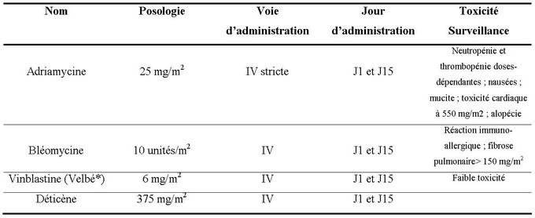

Slide 16
